Slide 1


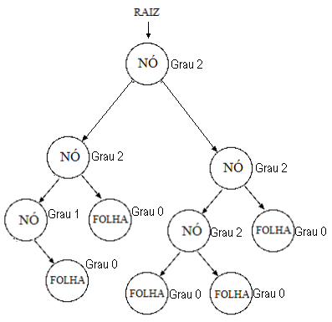
Estrutura de Dados – Árvore Binária
Em estrutura de dados, árvores são construídas por um conjunto de nós.
O nó principal é apontado por um ponteiro chamado de raiz. Todo acesso é feito pela raiz.
A estrutura é organizada de tal forma que um nó possa ter 0, 1 ou no máximo 2 nós descendentes. O número de subárvores de cada nó determina o grau do nó. Subárvores podem ter grau 1 ou 2, enquanto as folhas terão grau 0.

Slide 2
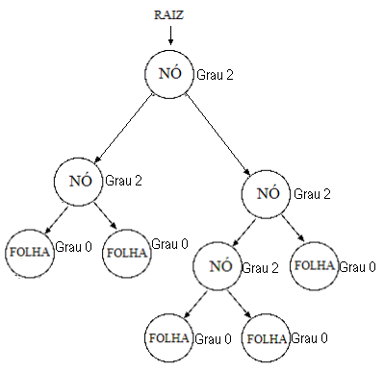
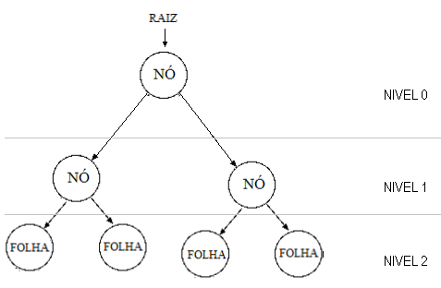
Estrutura de Dados – Árvore Binária
Árvore estritamente binária todos seus nós terão grau 0 ou 2.
Árvore completa é também estritamente binária.

Slide 3
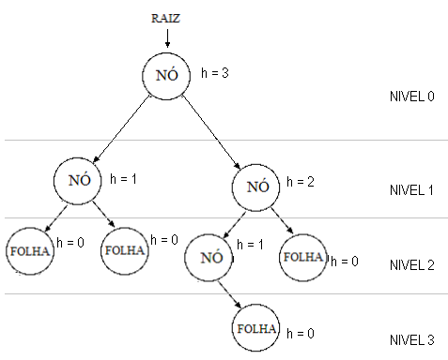
Estrutura de Dados – Árvore Binária
O nível do nó raiz é 0, e a cada geração de subárvores o nível receberá o incremento de 1 para essa geração.
A altura(h) de uma árvore será a altura(h) da sua raiz, dado que a altura de um nó é o comprimento do caminho mais longo entre ele e uma de suas folhas de maior profundidade.
A profundidade de um nó é a distância percorrida da raiz a este nó.
Em árvores não balanceadas valem as mesmas regras para determinar o nível, altura e profundidade.
A estrutura cresce da raiz para as folhas, portanto existe um único caminho da raiz para qualquer nó.

Slide 4
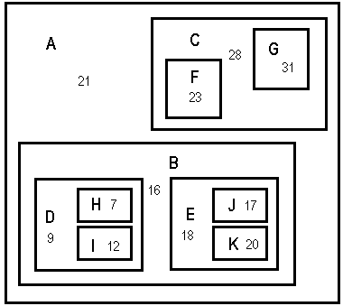
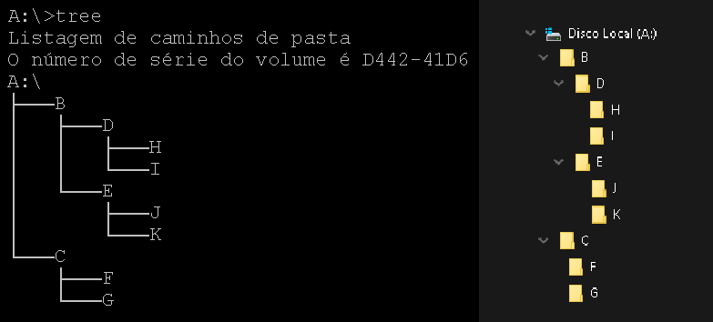
Estrutura de Dados – Árvore Binária
Árvores binárias podem ser representadas matematicamente por conjuntos disjuntos.
DIAGRAMA EULER-VENN
A= {21,16,28,9,18,23,31,7,12,17,20} B= {16,9,18,7,12,17,20} C= {28,23,31} D= {9,7,12} E= {18,17,20} F= {23} | G = {31} H = {7} I = {12} J = {17} k = {20}
Representação: Organização de diretórios e subdiretórios

Slide 5
Estrutura de Dados – Árvore Binária
Implementação
Estruturas dinâmicas: permitem o uso mais eficiente da memória, pois realiza alocação deste recurso sob demanda, sendo o limite a disponibilidade de espaço na memória, além de proporcionar reutilização do código para outras aplicações.
Estruturas estáticas: viável se a árvore for completa, portanto exigirá conhecimento prévio do tamanho do arranjo para a alocação adequada de memória e do número de elementos deste arranjo, podem gerar espaços vagos se a árvore não é completa por níveis ou se dela elementos forem removidos, podendo resultar em subutilização de memória além da reutilização do código ser mais limitada.

Slide 6
Estrutura de Dados – Árvore Binária
A Forma da Árvore: Impacto no desempenho
O algoritmo objetiva criar uma estrutura onde números menores são alocados à esquerda de um determinado nó enquanto números maiores à direita deste nó, permitindo buscas mais ágeis O(log n), comparado aos algoritmos de busca de tempo linear O(n).
No entanto a ordem de entrada de dados é tema sensível, pois determina a forma que a árvore tomará o que poderá impactar negativamente no desempenho das buscas.
Para exemplificar observe no quadro a seguir o resultado obtido para cada uma das entradas dos arranjos A e Z, sendo A = Z.

Slide 7
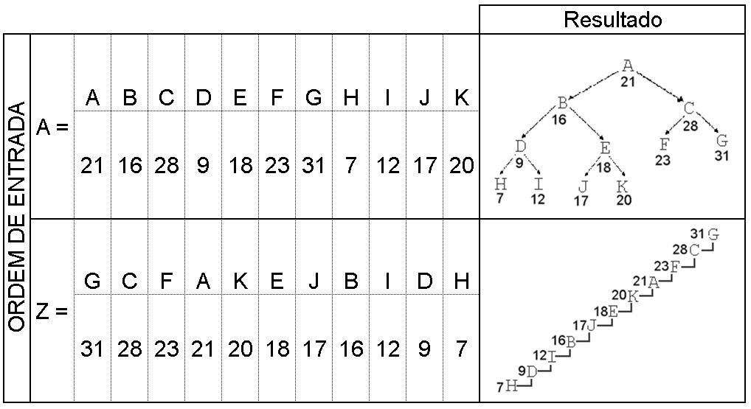
Estrutura de Dados – Árvore Binária
A Forma da Árvore: Impacto no desempenho
O balanceamento é um fator de estado da árvore podendo ser alterado, ao que se propuseram solucionar Adelson-Velsky e Landis com o algoritmo AVL.

Slide 8
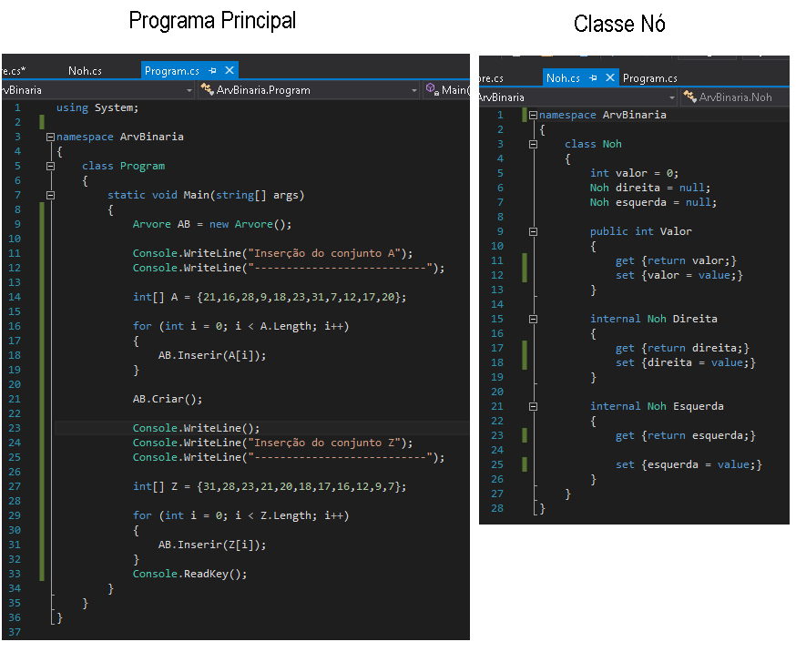
Estrutura de Dados – Árvore Binária

Slide 9
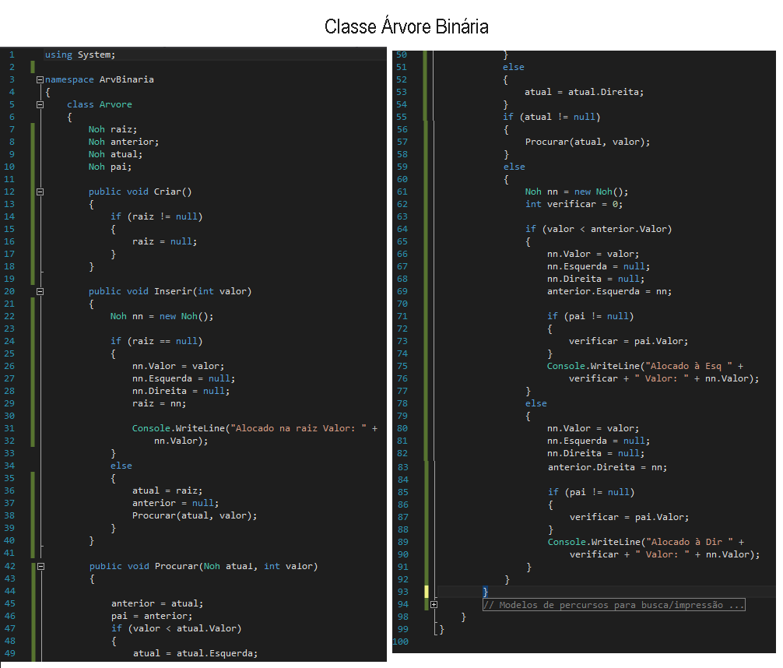
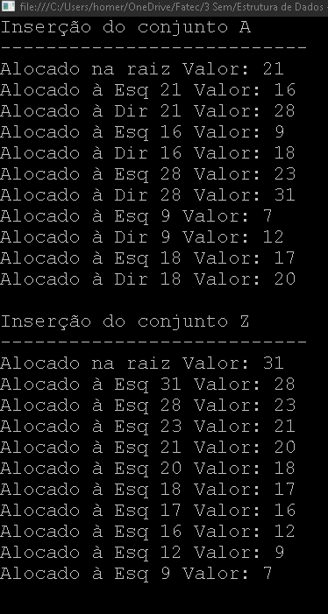
Estrutura de Dados – Árvore Binária

Slide 10
Estrutura de Dados – Árvore Binária
Obrigado!

